Slide 1
Det Nationale Center for Fremmedsprog

Slide 2
Literacitet i sprogtesting og evaluering (LiSE) projekt
Workshop II
1. November 2021
Københavns Universitet

Slide 3
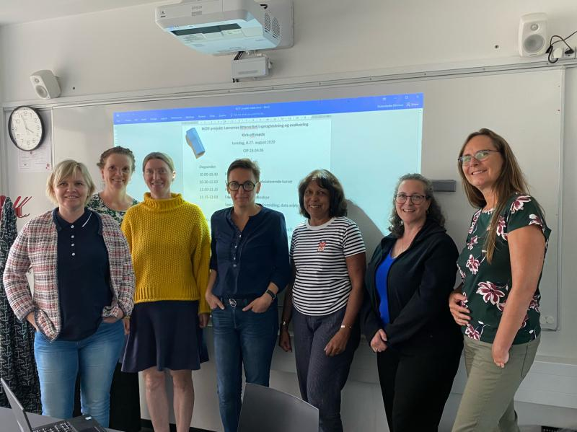
LiSE Projektmedlemmer
Catherine Watson
Daniele Eychenne
Elsebeth Bechmann
Joyce Kling
Slobodanka Dimova (projektleder)
Vivien Lee Jensen

Slide 4
Workshoppens mål
At udvide vores brug af vurderingskriterier med mediation
At udvikle forslag/samle gode ideer til materiale som lærere kan bruge til at kvalificere deres evaluerings- og feedbackpraksis

Slide 5
Program: Fra CEFR til feedback
kl. 9.45 - 10.00 Kaffe og te
kl. 10.00 - 10.15 Velkommen og opsamling fra Workshop I
kl. 10.15 - 10.35 Evaluering og feedback
Kl. 10.35 - 11.00 Mediation: Hvad er det?
Kl. 11.00 - 12.00 Linket mellem CEFR, vurderingskriterier og faglig/fælles mål
kl. 12.00 - 13.00 Frokost
kl. 13.00 - 14.15 Gruppearbejde: feedback til mundtlig produktion
kl. 14.15 - 14.45 Kaffepause
kl. 14.45 - 15.45 Gruppearbejde: feedback til skriftlig produktion
Kl. 15.45 – 16.00 Kort pause
Kl. 16.00 - 17.00 Opsamling på dagen og udvikling af online materialer
Notes:
Formålet med programmet er et forstå og prøve at linke faglige/fælles mål og CEFR mht. feedback
Formålet er også at I bidrager til udvikling af online materialer til lærere, så vi vil gerne gøre jeres udviklingsidéer og forslag – derfor bidder vi jer om at tager noter i løbet a dagen, hvor du skriver jeres tænker omkring aktiviteterne men også omkring behov for at tilføje flere

Slide 6

Opsamling fra Workshop I: Diskutér med kolleager
Hvad er de tre vigtigste punkter fra Workshop 1?

Slide 7
Program: Fra CEFR til feedback
kl. 9.45 - 10.00 Kaffe og te
kl. 10.00 - 10.15 Velkommen og opsamling fra Workshop I
kl. 10.15 - 10.35 Evaluering og feedback
Kl. 10.35 - 11.00 Mediation: Hvad er det?
Kl. 11.00 - 12.00 Linket mellem CEFR, vurderingskriterier og faglig/fælles mål
kl. 12.00 - 13.00 Frokost
kl. 13.00 - 14.15 Gruppearbejde: feedback til mundtlig produktion
kl. 14.15 - 14.45 Kaffepause
kl. 14.45 - 15.45 Gruppearbejde: feedback til skriftlig produktion
Kl. 15.45 – 16.00 Kort pause
Kl. 16.00 - 17.00 Opsamling på dagen og udvikling af online materialer

Slide 8
Evaluering og feedback
Diskutér i grupper og skriv på flipcharts:
Hvordan definerer du feedback? Fedback er…
Feedbacks form og indhold (hvordan og hvad)
Udfordringer

Slide 9
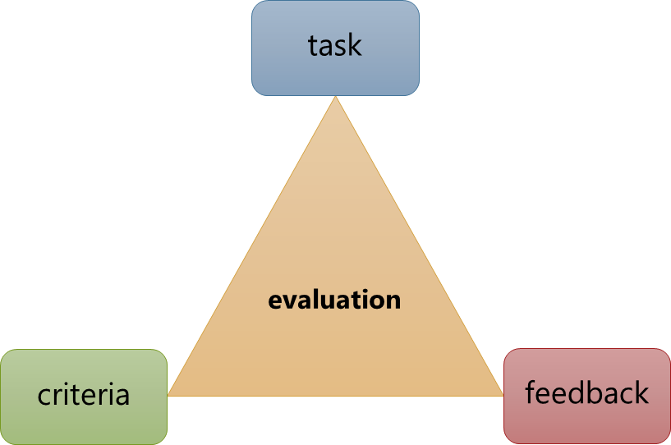
Evaluering og feedback
I dag sætter vi fokus på:
Indholdet af feedbacken (hvad)
Feedback som en del af en større proces
Forbindelsen mellem opgave, vurderingskriterier og feedback
Anvendelse af CEFR beskrivelser i feedback

Slide 10
Evaluering og feedback
Sidste gang diskuterede vi skriftlige og mundtlige beskrivelser fra CEFR og deres rolle i lærerfeedback og selvevaluering.
...men de faglige/fælles mål kræver mere end det (sprog og indhold)
Derfor inkluderer vi MEDIATION i dag.

Slide 11
Mediation: Hvad er det?
Formidling af begreber, idéer, tekster osv.
Opsummering, forklaring, evaluering ressourcer osv.
Oversættelse
(CEFR CV, 2020)

Slide 12
Relevante mediation skalaer

Slide 13
Mediation: Diskutér med kollegaer
Er mediation relevant?
Hvordan kan du bruge mediation i evaluering og feedback?

Slide 14
Program: Fra CEFR til feedback
kl. 9.45 - 10.00 Kaffe og te
kl. 10.00 - 10.15 Velkommen og opsamling fra Workshop I
kl. 10.15 - 10.35 Evaluering og feedback
Kl. 10.35 - 11.00 Mediation: Hvad er det?
Kl. 11.00 - 12.00 Linket mellem CEFR, vurderingskriterier og faglig/fælles mål
kl. 12.00 - 13.00 Frokost
kl. 13.00 - 14.15 Gruppearbejde: feedback til mundtlig produktion
kl. 14.15 - 14.45 Kaffepause
kl. 14.45 - 15.45 Gruppearbejde: feedback til skriftlig produktion
Kl. 15.45 – 16.00 Kort pause
Kl. 16.00 - 17.00 Opsamling på dagen og udvikling af online materialer

Slide 15
Engelsk B, stx
CEFR, 2001
(gamle version; overordnede skala)

Slide 16
Engelsk B, stx

Slide 17
Engelsk B, stx

Slide 18
Engelsk B, stx

Slide 19
Linket mellem CEFR, kriterier og faglige/fælles mål
Læs faglige/fælles mål (FM) og vurderings/bedømmelseskriterier (VBK) og link dem med det relevante CEFR niveau
Prøv at bruge de mundtlige, de skriftlige og mediation-skalaer
Præsentér forbindelsen mellem FM, VBK og CEFR på flipchart
Ta’ noter af diskussionen
Notes:
Elsebeth: Kan man ikke sige, at noterne er på flipcharten – og så fjerne den sidste pind (ta noter af diskussionen). Jeg tænker, at det er for meget at forlange “2 produkter”.

Slide 20
TOEPAS
Eksempel på brug af vurderingskriterier i feedback

Slide 21
Limited Excellent
Audience Awareness Content material is explained in an organized and coherent manner. Communicative strategies, such as paraphrasing and/or illustration, are evident. Questions/comments are responded to appropriately, also in situations when unclear questions or misunderstandings arise. Important content and terminology is emphasized. Limitations in grammar and vocabulary are compensated for through communicative strategies, such as paraphrasing, circumlocution, and illustration. Course material is not explained in an organized manner leading to breakdown in communication. Communicative strategies, such as paraphrasing and/or illustration, are not evident. Limitations in grammar and vocabulary are not compensated for through communicative strategies, such as paraphrasing, circumlocution, and illustration. Questions/comments are not responded to appropriately leading to breakdown in communication. | Fluency & Cohesion Presentation is delivered entirely effortlessly at an appropriate speech rate throughout the performance. There are no signs of pausing, hesitation, or false starts that affect the flow of speech. Speech rate is appropriate—not too fast or too slow. Effective transitions provide structure throughout the performance. Presentation is delivered effortlessly, however occasional pauses and minor hesitations may occur. The presentation characterized by some hesitation and false starts, which may affect the flow of the speech. Transitions are not used appropriately, so movement from one point to another may not always be obvious. The presentation is delivered in a choppy (uneven rhythm) manner. Pauses, false starts, hesitation, and abandoned sentences regularly occur throughout the presentation. Simple connectors such as “and,” “but,” and “so” are overused. False starts, hesitation, and pauses result in a disrupted presentation. Transitions are not used. | Pronunciation Pronunciation is intelligible throughout the performance. Intonation (speech melody) and sentence stress are consistently used effectively to help the listener understand the organization of the performance. Mispronunciation of certain words is present but this does not lead to misunderstanding. Intonation (speech melody) and sentence stress are generally appropriate but may interfere with comprehensibility. Pronunciation of individual words or sounds reduces overall intelligibility. Monotonous intonation (speech melody) and speech rhythm make it difficult to follow the organization of the content. Pronunciation interferes with intelligibility and comprehensibility. Inappropriate intonation (speech melody) and sentence stress make it difficult to follow the organization of the content. Pronunciation makes performance difficult to understand and follow. Pronunciation is unintelligible. | Grammar & Vocabulary Both simple and complex sentence structures are displayed throughout the performance. A wide range of grammatical (word) forms and (sentence) structures are used effectively. A range of vocabulary for general, academic, and discipline-specific use for teaching is displayed. Synonyms and varied vocabulary are used to convey nuances of meaning. Some low-frequency general vocabulary is used. Command of expressions, idioms, and words that are used together is displayed. Irregular grammatical and vocabulary usage occurs but does not lead to misunderstanding. Simple sentence constructions are displayed. Complex sentence structures are not used consistently. Although limited use of specific vocabulary is noticeable and may lead to imprecision, gaps in vocabulary are successfully overcome by using paraphrase or description of desired word(s). Some inappropriate vocabulary use is evident. Limited range of grammatical structures is displayed. A limited range of general, academic, or discipline-specific use for teaching. Gaps in vocabulary result in imprecision. Irregular grammatical and vocabulary usage regularly occurs and leads to misunderstanding or incomprehensibility.

Slide 22
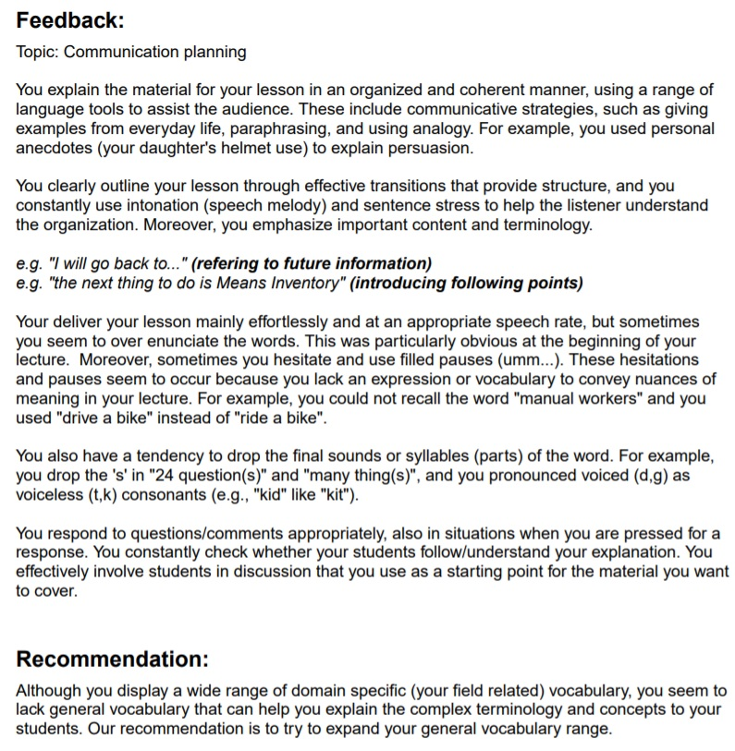
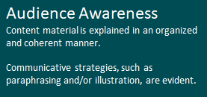





Slide 23
Frokost
I kantinen som sidste gang

Slide 24
Program: Fra CEFR til feedback
kl. 9.45 - 10.00 Kaffe og te
kl. 10.00 - 10.15 Velkommen og opsamling fra Workshop I
kl. 10.15 - 10.35 Evaluering og feedback
Kl. 10.35 - 11.00 Mediation: Hvad er det?
Kl. 11.00 - 12.00 Linket mellem CEFR, vurderingskriterier og faglig/fælles mål
kl. 12.00 - 13.00 Frokost
kl. 13.00 - 14.15 Gruppearbejde: feedback til mundtlig produktion
kl. 14.15 - 14.45 Kaffepause
kl. 14.45 - 15.45 Gruppearbejde: feedback til skriftlig produktion
Kl. 15.45 – 16.00 Kort pause
Kl. 16.00 - 17.00 Opsamling på dagen og udvikling af online materialer
Notes:
Vi kan nævne, at det selvfølgelig er en mulighed for grupperne at fortsætte med mundtlig evaluering efter kaffepausen (hvis der er behov for det og hvis der er videoer nok).

Slide 25
Gruppearbejde: feedback til mundtlig produktion
Du kommer til at se videoer eller lytte til lydoptagelser af mundtlig sprogproduktion på forskellige niveauer.
Se videoen/lyt til optagelsen.
Mens du ser videoen (lytter) skal du prøve at tage noter om elevens sprogproduktion i forhold til grammatik, udtale, sammenhæng, ordforråd, interaktion, fluency og mediation.
Prøv at skrive feedback med brug a CEFR beskrivelserne.

Slide 26
Vi arbejder i grupper
Engelsk: lokale
Tysk: lokale
Fransk: lokale
Spansk: lokale

Slide 27
Gruppearbejde: feedback til skriftlig produktion
Du kommer til at læse opgaver med skriftlig sprogproduktion på forskellige niveauer.
Læs opgaven.
Mens du læser skal du prøve at tage noter om elevens sprogproduktion i forhold til ordforråd, sammenhæng, grammatik, beskrivelse, argument og mediation.
Prøv at skrive feedback med brug a CEFR beskrivelserne.

Slide 28
Program: Fra CEFR til feedback
kl. 9.45 - 10.00 Kaffe og te
kl. 10.00 - 10.15 Velkommen og opsamling fra Workshop I
kl. 10.15 - 10.35 Evaluering og feedback
Kl. 10.35 - 11.00 Mediation: Hvad er det?
Kl. 11.00 - 12.00 Linket mellem CEFR, vurderingskriterier og faglig/fælles mål
kl. 12.00 - 13.00 Frokost
kl. 13.00 - 14.15 Gruppearbejde: feedback til mundtlig produktion
kl. 14.15 - 14.45 Kaffepause
kl. 14.45 - 15.45 Gruppearbejde: feedback til skriftlig produktion
Kl. 15.45 – 16.00 Kort pause
Kl. 16.00 - 17.00 Opsamling på dagen og udvikling af online materialer

